Slide 1


Sicurezza delle informazioni

Slide 2
1-Valutare la gestione della sicurezza delle informazioni
Nella prima fase della gestione degli asset, sarebbe utile innanzitutto rivelare ed elencare i beni che abbiamo. È necessario innanzitutto conoscere ciò che un'istituzione possiede o non possiede. Poi occorre definirne la proprietà. Nessuna attività o transazione dovrebbe essere lasciata incustodita. Infine, si devono determinare le regole per l'utilizzo di questi beni.
Per i dettagli dell'argomento, è necessario esaminare la norma ISO27002. Le aspettative relative alla gestione delle risorse nella norma ISO27002 sono incluse nell'ottavo articolo della norma:
Gestione delle attività e responsabilità per le attività
Scopo: identificare gli asset dell'organizzazione e definire le responsabilità di protezione appropriate.

Slide 3
1A- Inventario dei beni
Controllo: I beni relativi alle informazioni e alle strutture di elaborazione delle informazioni devono essere identificati e deve essere redatto e mantenuto un inventario di tali beni.
Guida all'applicazione: Un'organizzazione deve identificare le risorse rilevanti nel ciclo di vita delle informazioni e documentarne l'importanza. Il ciclo di vita delle informazioni deve comprendere la creazione, l'elaborazione, l'archiviazione, la trasmissione, la cancellazione e la distruzione. La documentazione deve essere mantenuta in conformità con gli inventari esistenti o in modo specifico.
Inventario dei beni; deve essere aggiornato, coerente, accurato e compatibile con altri inventari.

Slide 4
1A- Inventario dei beni
La proprietà del bene deve essere assegnata per ogni bene identificato (cfr. articolo 2) e deve essere determinata la sua classe.
Altre informazioni: L'inventario dei beni contribuisce a fornire una protezione efficace e può essere necessario anche per altri scopi, come la salute e la sicurezza, l'assicurazione o motivi finanziari (gestione dei beni).
Lo standard ISO/IEC 27005[11] fornisce esempi di asset che possono essere presi in considerazione dall'organizzazione nell'identificazione degli asset. Il processo di compilazione dell'inventario degli asset è un importante prerequisito per la gestione del rischio (vedi ISO/IEC 27000 e ISO/IEC 27005[11]).

Slide 5
1B- Proprietà delle attività
Controllo: Per tutti i beni in inventario devono essere assegnati i proprietari.
Guida all'applicazione: Possono essere designati come proprietari dell'asset gli individui e le altre entità con responsabilità di gestione approvata per il ciclo di vita dell'asset.
Spesso si utilizza un processo per garantire che la proprietà delle risorse sia determinata in modo tempestivo. La proprietà deve essere determinata quando le risorse vengono create o trasferite all'organizzazione. Il proprietario dell'asset deve essere responsabile della corretta gestione dell'asset per tutto il suo ciclo di vita.

Slide 6
1B- Proprietà delle attività
Il proprietario del bene deve:
  a) Assicurarsi la registrazione dell'inventario dei beni,
  b) Assicurarsi che le attività siano classificate e protette in modo appropriato,
  c) Definire e rivedere periodicamente le restrizioni di accesso alle attività significative e la loro classificazione, tenendo conto della politica di controllo degli accessi applicabile,
  d) garantire che vengano intraprese azioni appropriate per la cancellazione o la distruzione degli asset.
Altre informazioni: Può essere un individuo o un'entità con l'approvazione per la responsabilità gestionale di controllare un asset per tutto il suo ciclo di vita. Il proprietario identificato non ha alcun interesse di proprietà nell'asset. I compiti di routine possono essere delegati, ma la responsabilità rimane al proprietario dell'asset.

Slide 7
1C- Uso accettabile delle risorse
Controllo: Le regole relative all'uso accettabile delle informazioni e delle risorse relative alle strutture di elaborazione delle informazioni e delle informazioni devono essere determinate, documentate e attuate.
Guida all'applicazione: I dipendenti e gli utenti esterni che utilizzano o hanno accesso alle risorse dell'organizzazione devono essere informati dei requisiti di sicurezza delle risorse dell'organizzazione associate alle strutture e alle risorse informatiche e di elaborazione delle informazioni. Questi utenti devono essere responsabili dell'uso di tutte le risorse di elaborazione delle informazioni e di qualsiasi uso che avvenga sotto la loro responsabilità.

Slide 8
1D- Rendimento delle attività
Controllo: Tutti i dipendenti e gli utenti di soggetti esterni devono restituire tutti i beni aziendali in loro possesso al termine del rapporto di lavoro, del contratto o dell'accordo.
Guida all'applicazione: Il processo di cessazione deve essere formulato in modo da includere la restituzione della proprietà di tutti i beni fisici ed elettronici dell'organizzazione precedentemente concessi.
Quando un dipendente o un utente esterno acquista o utilizza le apparecchiature dell'organizzazione, vengono seguite procedure per garantire che tutte le informazioni rilevanti vengano trasferite all'organizzazione e cancellate in modo sicuro dalle apparecchiature.

Slide 9
1D- Rendimento delle attività
Se un dipendente o un utente esterno dispone di informazioni importanti per le operazioni in corso, queste devono essere documentate e trasferite all'organizzazione.
Durante il periodo di preavviso di licenziamento, l'organizzazione deve controllare la copia non autorizzata di informazioni correlate, come la proprietà intellettuale, da parte dei dipendenti e degli appaltatori licenziati.

Slide 10
2. Valutazione e gestione delle minacce e delle vulnerabilità
Quasi tutte le organizzazioni hanno beni sensibili e preziosi che devono essere protetti. Tuttavia, non tutte le organizzazioni dispongono di una strategia completa e ponderata per la protezione di questi beni. Nella cybersecurity, le strategie di gestione delle vulnerabilità sono il fondamento di una difesa forte. In genere, le strategie di gestione delle vulnerabilità sono progettate per aiutare i sistemi, le reti, le applicazioni e così via di un'organizzazione. Adottano un approccio olistico e continuo alla gestione delle vulnerabilità di sicurezza, che vengono quindi identificate, valutate e risolte il prima possibile.

Slide 11
2. Valutazione e gestione delle minacce e delle vulnerabilità
Per identificare tutti i potenziali obiettivi di una violazione o di un attacco, è necessario innanzitutto mitigarne il rischio effettuando un inventario delle risorse. Gli obiettivi devono poi essere classificati e monitorati costantemente per individuare nuove potenziali vulnerabilità. Successivamente, deve essere sviluppato e testato un modello di minaccia che identifichi le risorse più preziose dell'organizzazione ad alto rischio.
Lo scopo principale del processo di verifica delle minacce e delle vulnerabilità (assessment) è quello di comprendere al meglio la criticità degli asset, le vulnerabilità di tali asset e ridurre le misure necessarie per proteggere efficacemente tali asset.

Slide 12
2.1. La valutazione della vulnerabilità
È il processo di identificazione, individuazione, classificazione e prioritizzazione delle vulnerabilità nei sistemi informatici, nelle applicazioni e nelle infrastrutture di rete.
Mira a identificare le minacce e i rischi che esse comportano. Spesso prevede l'uso di strumenti di test automatizzati, come gli scanner di sicurezza di rete, i cui risultati sono elencati in un rapporto di valutazione delle vulnerabilità.
Poiché le vulnerabilità possono consentire agli hacker di accedere ai sistemi e alle applicazioni IT, è fondamentale per le organizzazioni identificare e risolvere le vulnerabilità prima che vengano sfruttate. Una valutazione completa delle vulnerabilità, unita a un programma di gestione, può aiutare le aziende a migliorare la sicurezza dei loro sistemi.

Slide 13
2.2. L'importanza delle valutazioni di vulnerabilità
Per comprendere meglio l'importanza della valutazione della vulnerabilità, consideriamola attraverso gli occhi del proprietario di un immobile. Se possedete un edificio di valore, probabilmente adottate una serie di misure per proteggerlo: Lo sottoponete a manutenzione, lo assicurate, vi assicurate che le porte e le finestre siano chiuse a chiave e che gli allarmi siano attivati. Tutte queste misure possono essere definite come gestione del rischio per l'immobile e il suo contenuto.
Che cosa succederebbe se poteste assumere qualcuno per testare e riferire sui vostri allarmi e sulle vostre difese esterne?

Slide 14
2.2. L'importanza delle valutazioni di vulnerabilità
Le vulnerabilità della sicurezza informatica vengono affrontate in modo simile. La gestione delle vulnerabilità è una strategia globale e continua, mentre le valutazioni delle vulnerabilità sono uno strumento specifico utilizzato in questa strategia di gestione più ampia.
Una valutazione delle vulnerabilità fornisce a un'organizzazione informazioni dettagliate su eventuali punti deboli della sicurezza nel suo ambiente. Fornisce inoltre indicazioni su come valutare i rischi associati a tali punti deboli. Questo processo consente all'organizzazione di comprendere meglio le proprie risorse, le falle nella sicurezza e il rischio complessivo, riducendo la probabilità che un criminale informatico violi i sistemi e colga l'azienda di sorpresa.

Slide 15
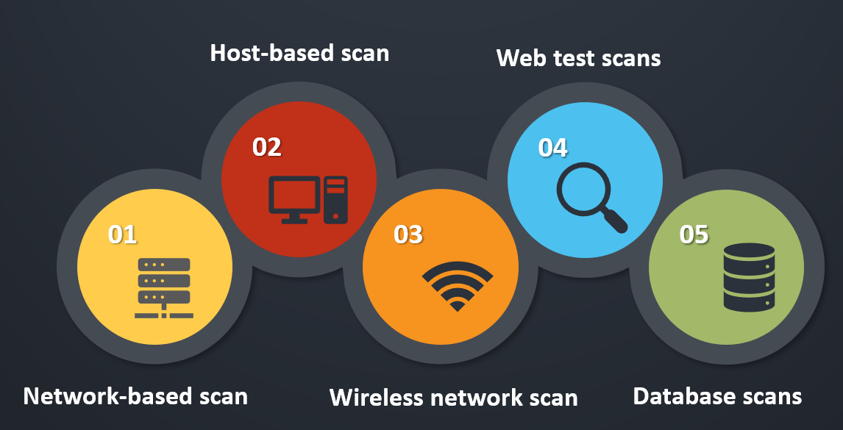
Tipi di valutazione della vulnerabilità

Slide 16
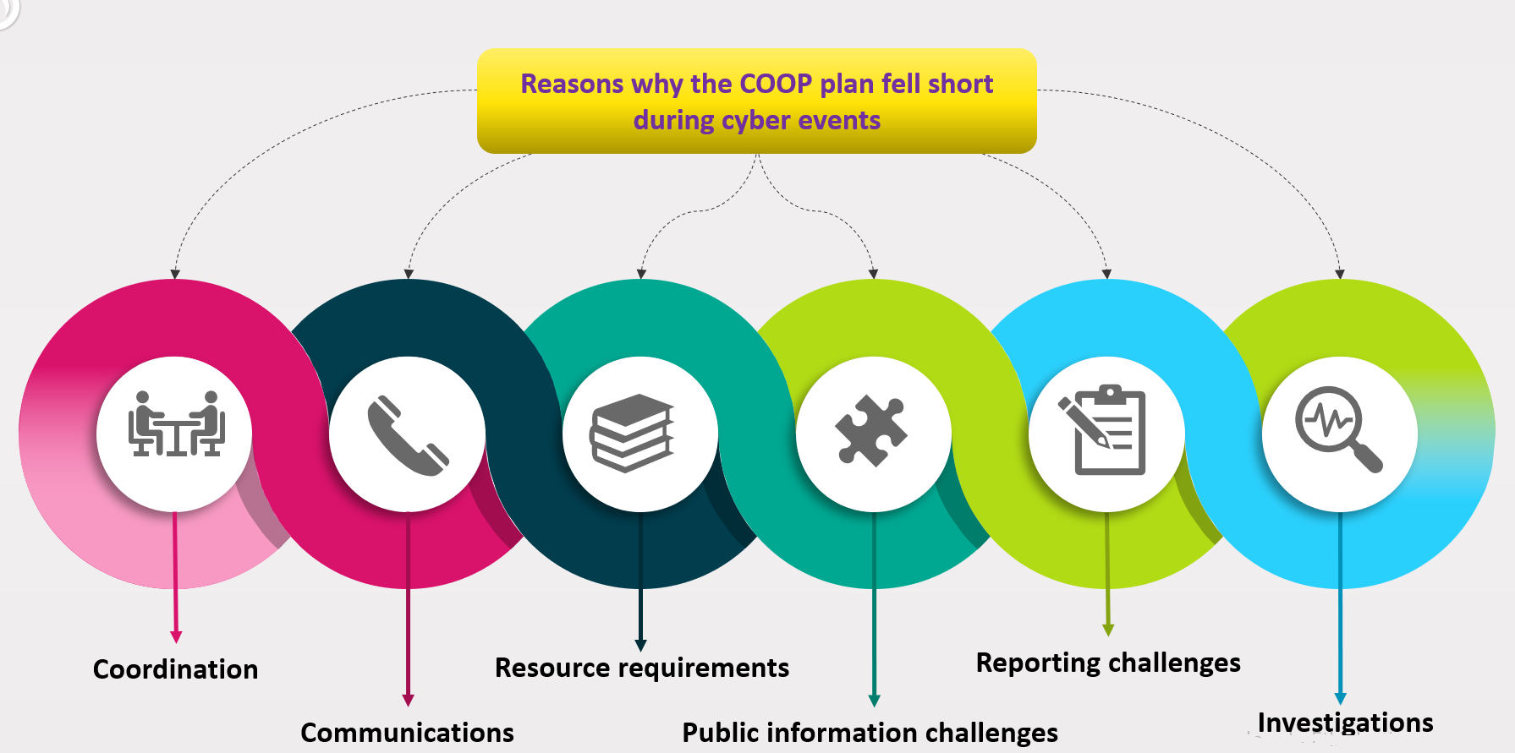
3. Continuità informatica delle operazioni
Quando i cyberattacchi colpiscono, molte giurisdizioni interessate scoprono che i loro piani COOP di base non reggono. Sebbene i piani siano adeguati per la transizione a una sede di lavoro alternativa, hanno molto meno da offrire quando si tratta di lavorare senza accesso ai sistemi e ai dati di cui il personale ha bisogno per svolgere le proprie funzioni essenziali.

Slide 17
4. Gestione delle risorse, delle modifiche, della configurazione
Asset: una cosa o una persona utile o di valore.
Elemento di configurazione: un qualsiasi componente che deve essere gestito per fornire un servizio IT. Esempi di elementi di configurazione sono servizi IT, hardware, software, edifici, persone e documentazione formale. In breve, qualsiasi componente o elemento che contribuisce a fornire un servizio IT al cliente viene classificato come elemento di configurazione.
Database di gestione della configurazione (CMDB): un database utilizzato per archiviare i record di configurazione durante il loro ciclo di vita. Il CMDB archivia le informazioni sulle vostre CI, ognuna contraddistinta da un identificatore unico, comprese le informazioni identificative come il numero di serie, l'indirizzo MAC o l'indirizzo IP, la versione corrente, la posizione e le informazioni sul fornitore.

Slide 18
4. Gestione delle risorse, delle modifiche, della configurazione
Sistema di gestione della configurazione (CMS): un insieme di strumenti e database utilizzati per gestire i dati di configurazione di un fornitore di servizi IT. I dati relativi agli elementi di configurazione sono memorizzati in record di configurazione e i record di configurazione sono inclusi nei database del sistema di gestione delle configurazioni.
Il CMDB di un fornitore di servizi IT per gestire i dati di configurazione è incluso nel processo di gestione degli asset e della configurazione del servizio.

Slide 19
5. Valutazione dell'efficacia della sicurezza informatica
Valutazione dei rischi per la sicurezza: Il rischio è definito come la combinazione delle probabilità di un evento e del suo esito. La valutazione del rischio, che è una fase della gestione del rischio, è un processo in cui vengono definiti i rischi e vengono determinati gli effetti e le priorità di questi rischi identificati.
La gestione del rischio consiste nel determinare un livello di rischio accettabile, nel valutare il rischio attuale, nell'adottare le misure necessarie per ridurlo a un livello accettabile e nel mantenere tale livello.

Slide 20
5. Valutazione dell'efficacia della sicurezza informatica
Nella valutazione del rischio, dopo aver determinato quali asset informativi saranno protetti, si seleziona il metodo di valutazione del rischio e si definiscono i rischi. In base al metodo di valutazione del rischio scelto, le risorse informative vengono posizionate sulla mappa del rischio. Una volta effettuata la valutazione, la mappa dei rischi comprende i processi di miglioramento e controllo dei rischi per le minacce ad alto impatto e probabilità.

Slide 21
Configurazione ideale della sicurezza delle informazioni
Prevenzione: è il processo su cui i sistemi di sicurezza si concentrano e lavorano maggiormente. Sono state sviluppate diverse misure per isolare il sistema dalle minacce e dagli attacchi contro i sistemi informatici (come le misure di sicurezza utilizzate nella vita quotidiana, come la recinzione del giardino di una casa e l'uso di una porta d'acciaio):
  Esaminare periodicamente i service pack e gli aggiornamenti del sistema operativo e del software,
  Mantenere i diritti degli utenti al minimo, non eseguire protocolli, servizi, componenti e processi inutilizzati,
  Usare tecniche crittografiche nella trasmissione dei dati e scanner di vulnerabilità,
  Utilizzare una rete privata virtuale,
  Utilizzare un'infrastruttura a chiave pubblica e la firma elettronica,
  Utilizzare uno screen saver protetto da password sul computer.

Slide 22
Configurazione ideale della sicurezza delle informazioni
Rilevazione: il fatto che un museo sia ben protetto, che sia circondato da recinzioni, che le porte siano chiuse e bloccate, non rende necessario l'uso di guardie notturne in quel museo. La prevenzione consiste nel costruire una barriera che renda gli attacchi più forti (ma non impossibili) o che scoraggi (ma non distrugga) gli aggressori.
Il rilevamento partce con il monitorare l'intero stato e i movimenti del sistema e nel registrare queste informazioni. Si raccolgono così anche dati e prove per l'analisi post-attacco. Firewall, sistemi di rilevamento delle intrusioni, monitor del traffico di rete, scanner di porte, utilizzo di honeypot, strumenti di protezione in tempo reale da virus e spyware, programmi di controllo del checksum dei file e sniffer di rete sono alcuni dei metodi più comuni utilizzati nel processo di rilevamento.

Slide 23
Configurazione ideale della sicurezza delle informazioni
AnswerBack: è l'esecuzione di azioni che rispondono immediatamente o il prima possibile ai tentativi di attacco che non possono essere gestiti dal processo di prevenzione e determinati dai processi di rilevamento.
La risposta rapida è un elemento essenziale che completa il sistema di sicurezza per respingere questi attacchi. I sistemi di rilevamento delle intrusioni possono avere senso se c'è qualcuno o un sistema che risponde a questo rilevamento. Altrimenti, la situazione non va oltre il vantaggio di un allarme per auto che nessuno sente e di cui nessuno si preoccupa.

Slide 24
Configurazione ideale della sicurezza delle informazioni
La reciprocità è un anello importante che completa il processo di sicurezza. Anche se l'attacco non viene completamente impedito, consente al sistema di tornare al suo stato normale, di identificare le cause dell'attacco, di catturare l'aggressore quando necessario, di identificare le vulnerabilità del sistema di sicurezza e di riorganizzare i processi di prevenzione, rilevamento e risposta.
Pianificando in anticipo le azioni da intraprendere quando viene rilevato un attacco, si garantisce che questo processo funzioni in modo efficace e non comporti perdite di tempo e denaro.
Il disaster recovery è in prima linea tra i principali piani per i casi peggiori intrapresi in questa fase.

